Slide 1
台北科技大學，經管系，陳擎文
Import Data 模組
讀取外部資料集

Slide 2
AzureML分析的資料來源
有三種
(1). 本機檔案：
  從硬碟上傳資料集檔案，如何在AML的工作區，建立資料集模組
(2). AML所提供的Sample：
  讀入保存在機器學習工作室之資料集
(3). 使用Import Data模組指令，讀入外部的資料集
  線上的資料來源(Kaggle)
  讀入來自SQL Server 資料庫的資料

Slide 3
外部資料集
鳶尾花朵資料集

Slide 4
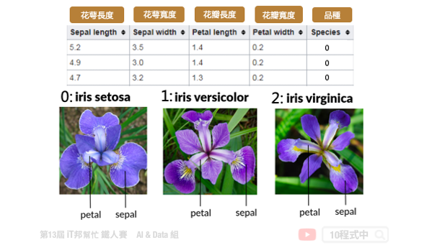
選定資料集：鳶尾花朵資料集
https://acupun.site/lecture/predict/example/resource/iris-chi-2.csv
1.此資料集總共有4個輸入特徵。分別為：
  花萼長度、
  花萼寬度、
  花瓣長度
  花瓣寬度。
2.輸出特徵為花朵的品種
，共有三種類別分別為
  0: iris setosa、
  1: iris versicolor、
  2: iris virginica

Slide 5
登入舊版Azure ML Studio平台，新增一個experiment

Slide 6
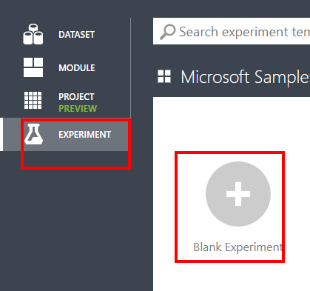
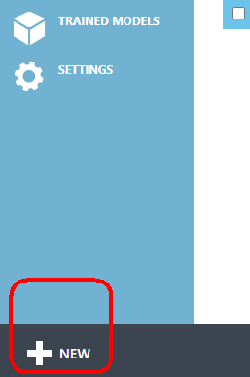
登入舊版Azure ML Studio
(1).舊版登入網址，不用登入『Azure雲端』
  https://studio.azureml.net/
(2).新增一個experiment
  命名： AML-04-importData

Slide 7
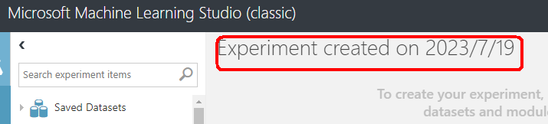

修改專案名稱： AML-04-importData外部檔案

Slide 8
讀入外部資料集dataset
Iris-chi.csv

Slide 9
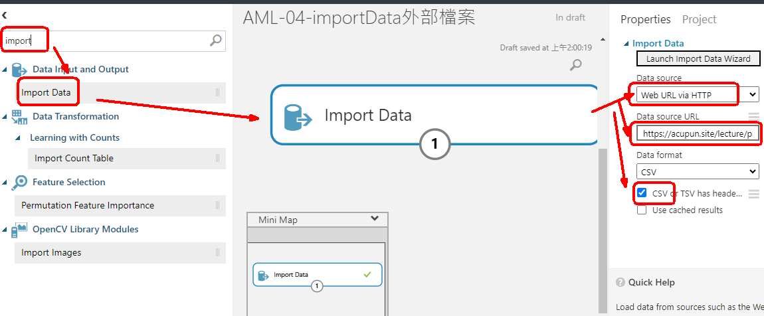
importData外部資料集： https://acupun.site/lecture/predict/example/resource/iris-chi.csv
importData →web url→ https://acupun.site/lecture/predict/example/resource/iris-chi.csv

Slide 10
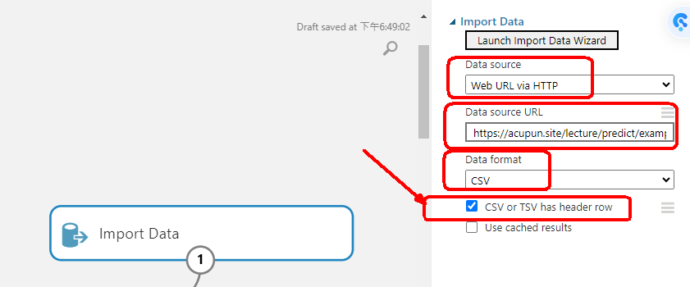
Import Data要設定4個項目
第4個要勾選：csv has header row csv有標題欄位

Slide 11
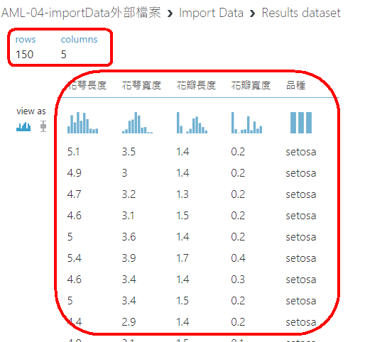
Run→visualize
注意：這個標籤欄位是類別，不是數值
疑問：不是數值的y，可以AI計算嗎？

Slide 12
全部欄位都要計算，所以不需要使用
select column in dataset

Slide 13
Split把資料分割成
Train，test
(0.7)，(0.3)
split Data

Slide 14
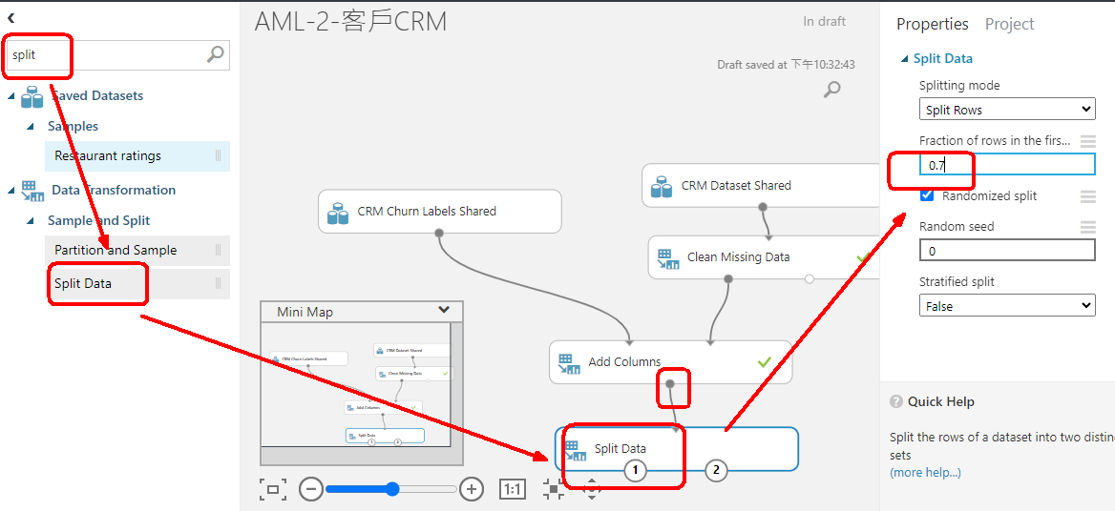
Split把資料分割成
Train，test (0.7)，(0.3)
查詢：split → split Data→0.7

Slide 15
使用數學model
多元分類：決策森林模型
multiple class Decision Forest

Slide 16
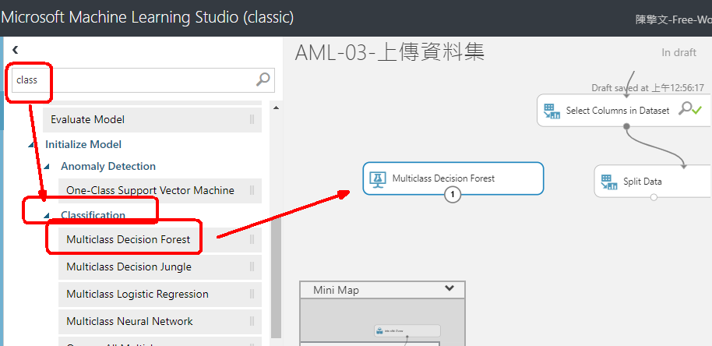
使用數學model:多元分類：決策森林模 multiple class Decision Forest

Slide 17
訓練model
Train model

Slide 18
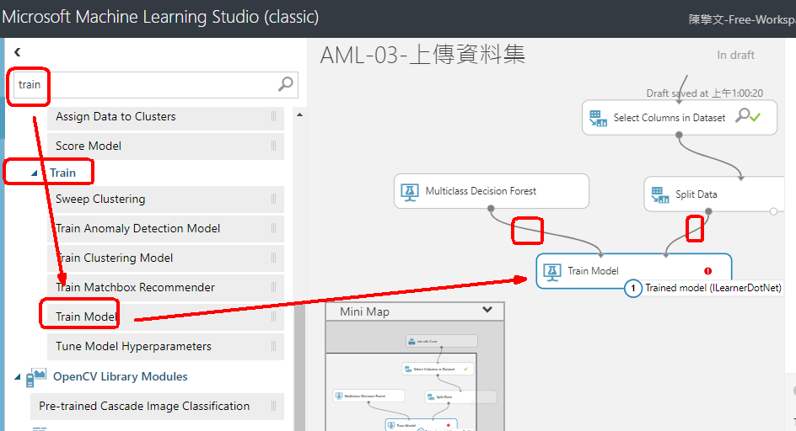
訓練model，Train model

Slide 19
設定『目標值Label』是哪個欄位？
launch column selector

Slide 20
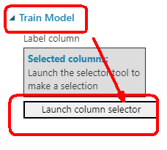
設定目標值：點按tain model
→launch column selector→輸入品種值

Slide 21
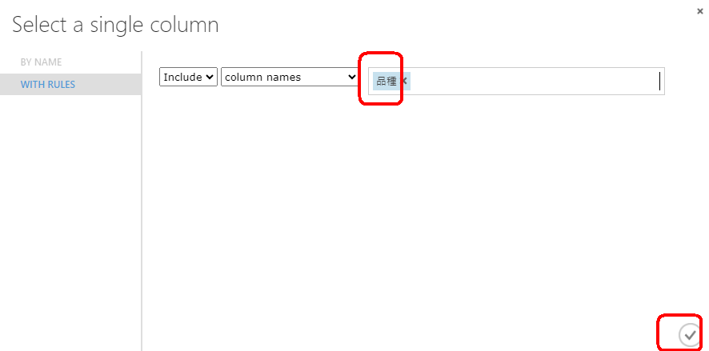
設定『目標值Label』的欄位：品種：col5

Slide 22
測試模型，就是預測
score model
就是model.predict()

Slide 23
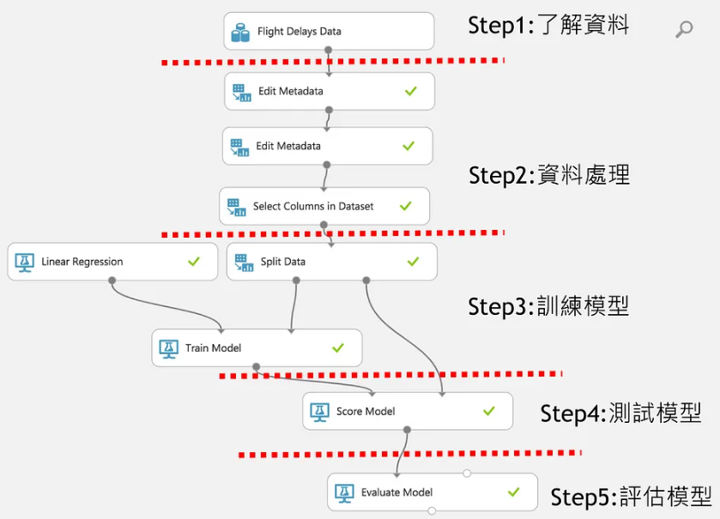

Slide 24
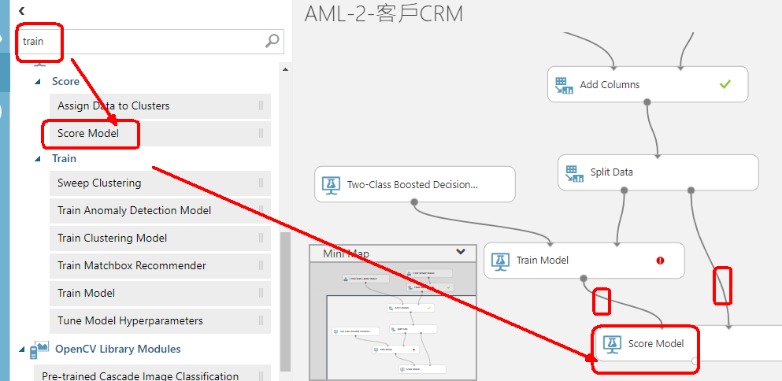
score model→2個連線

Slide 25
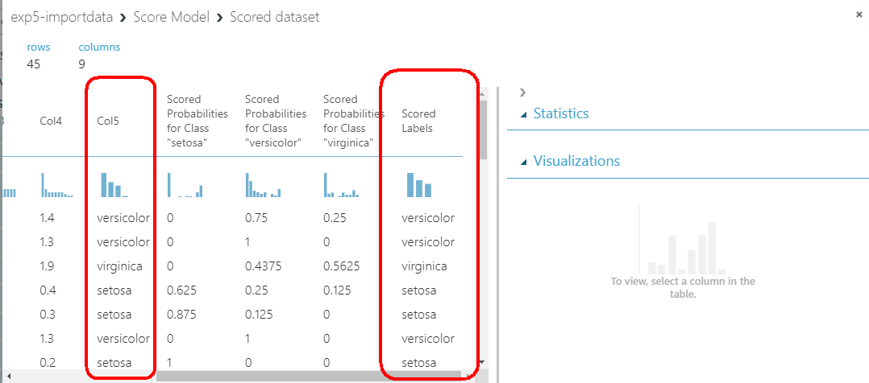
先Run，再visualize 資料集

Slide 26
Col5:原始y值，scored labels:預測y值

Slide 27
疑問：
y的值不是數值，而是類別，
可以直接AI計算嗎？
結果：
AML可以直接計算類別欄位
(AML會自動轉換成數值)

Slide 28
AzureML對於x,y文字欄位的處理不同
1. x文字欄位(特徵欄位)：
  一定要把文字欄位轉成數值
2. y文字欄位(標籤欄位)：
  不需要把文字欄位轉成數值
  AzureML會自動轉換計算

Slide 29
評估模型成效
準確率
Evaluate model

Slide 30
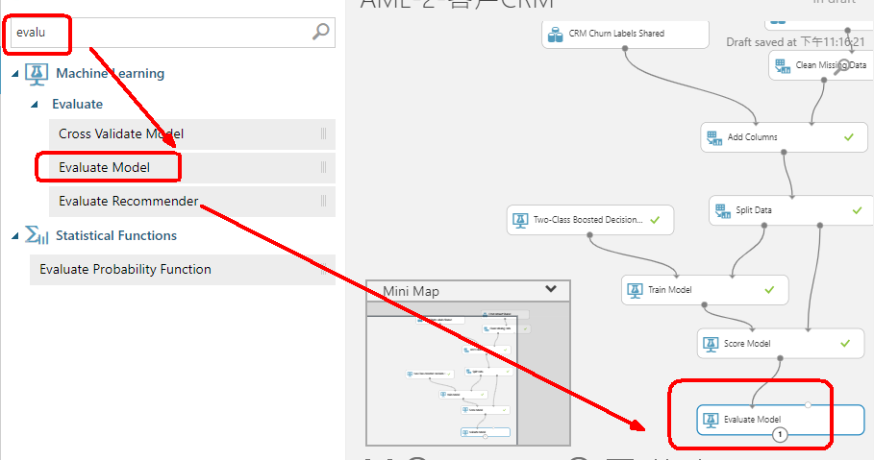
評估模型成效準確率：evaluate

Slide 31
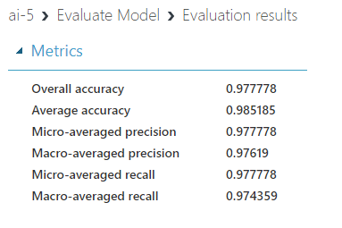
先Run，再visualize 資料集
準確率Accuracy = 0.9777

Slide 32
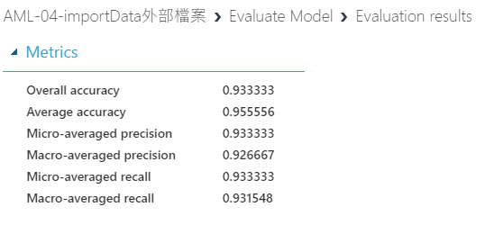
若前面的import Data，沒有勾選csv has header row
則準確率Accuracy會比較低 = 0.933333

Slide 33
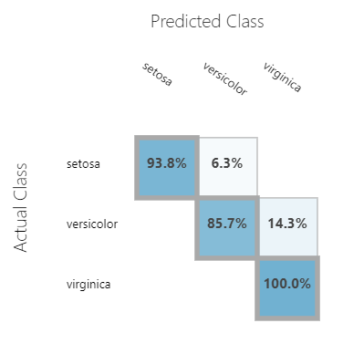
評估結果：混淆矩陣
品種0：93.8%
品種1：85.7%
品種2：100%

Slide 34
結論

Slide 35
疑問：
y的值不是數值，而是類別，
可以直接AI計算嗎？
結果：
AML可以直接計算類別欄位
(AML會自動轉換成數值)

Slide 36
疑問：這個標籤欄位是類別，不是數值
不是數值的y，可以AI計算嗎？

Slide 37
AzureML對於x,y文字欄位的處理不同
1. x文字欄位(特徵欄位)：
  一定要把文字欄位轉成數值
2. y文字欄位(標籤欄位)：
  不需要把文字欄位轉成數值
  AzureML會自動轉換計算

